Slide 1

AutoSam(26_05)
Biomedical Engineering

Slide 2
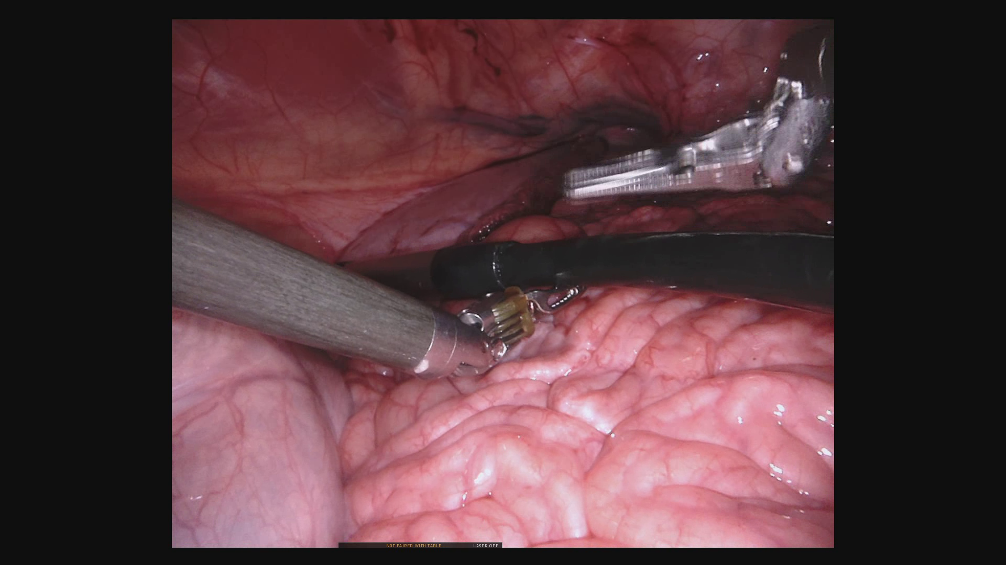
MODELLO CON ENCODER DISTILLATO DA SAM
PROMPT ENCODER
Output una singola immagine binaria contenente tutte le maschere di tutti gli sturmenti, in formato binario o di logits in base alla loss
CMT
MASK DECODER SAM
1,1024,1024
MODELLO CON STESSO ENCODER + DECODER SENZA PROMPT
MSE,IOU,BCE
CMT
DECODER
1,1024,1024
In QUESTI TENTATIVI HO PROVATO FREEZANDO ANCHE IL DECODER DEL TEACHER PERCHE AVEVO PAURA CHE ANCHE LUI PEGGIORASSE SEGUENDO IL COMPORTAMENTO DELLLO STUDENT

Slide 3
In questa settimana vado a provare nuove tecniche per ridurre overfitting e cercare di migliorare il risultato in validation:
Settare un learning rate scheduler e con un learning rate piu basso
Provare altro tipo di loss dic+BCE, iou diretta su maschere binrie
Fare del debugging salvando delle maschere che il modello crea durante il training.
In realtà non c’era questo problema di overfitting o almeno sicuramente il problema er ache le maschere predette erano errate date da label caricate in modo errato, ora in questi tentativi si va a vedere con quale loss si ottengono risultati migliori per ottentere un modello che segmenti automaticamente senza prompt. In questo caso si va a trainare solo il decoder dotato di un transfomer senza prompt embeddings che è collegato al cmt gia pre trainato precedentemente e distillato da sam in approccio decoupled.
Tutti i modelli vengono distillati a partire da decoupledVitBDGfFE
DA QUI IN POI RISULTATI VALIDI, CODICE CORRETTO

Slide 4
TEACHER | STUDENT | DATASET | LOSS | INPUT | OUTPUT | PROMPT | WANDB | LR | Nome
CMT-Ti(encoder) + mask decoder e prompt decoder con weights di Vit-B SAM | CMT-Ti(encoder) + mask decoder(TwoWayTransformer) | MICCAI | MSE | 3,1024,1024 | 1,1024,1024 | Point + boxes | https://wandb.ai/marco-dezen01-politecnico-di-milano/autoSamDistillation | Reduce Lr on plateau a partire da 0.0001 | autoSamOnHIq
No augmentation

Slide 5
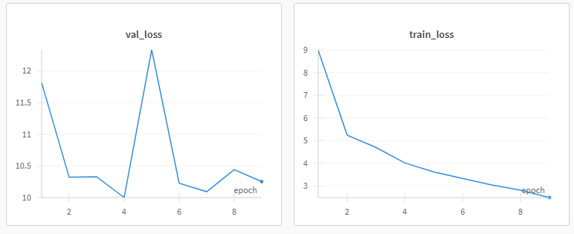

Slide 6


Segmentazioni in training

Slide 7

In validation

Slide 8
TEACHER | STUDENT | DATASET | LOSS | INPUT | OUTPUT | PROMPT | WANDB | LR | Nome
CMT-Ti(encoder) + mask decoder e prompt decoder con weights di Vit-B SAM | CMT-Ti(encoder) + mask decoder(TwoWayTransformer) | MICCAI | MSE | 3,1024,1024 | 1,1024,1024 | Point + boxes | https://wandb.ai/marco-dezen01-politecnico-di-milano/autoSamDistillation | Reduce Lr on plateau a partire da 0.0001 | autoSamocWKh
Con augmentation

Slide 9
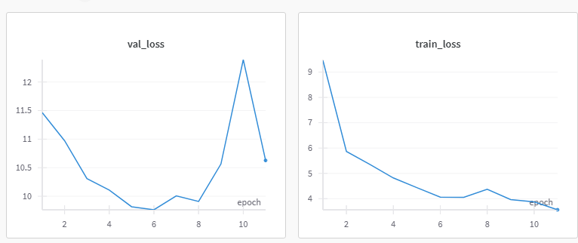

Slide 10


training

Slide 11

validation

Slide 12
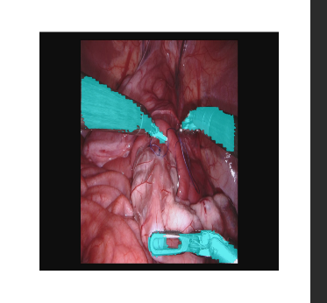
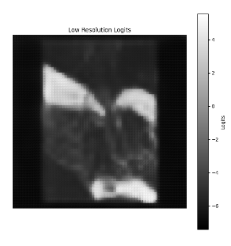
Test
Risultati di distillazione che visivamente sembrano essere ottimi, si nota un pattern chiaro nelle logits quindi il modello sembra imparare. Anche avendo piu trumenti rispetto al dataset di training dove sono massimo 2 il modello comunque identifica cosa è strumento quindi si puo dire che non si sia limitato ad imparare il fatto che ci sono due «cose» da segmentare ma sa cosa è uno strumento

Slide 13
TEACHER | STUDENT | DATASET | LOSS | INPUT | OUTPUT | PROMPT | WANDB | LR | Nome
CMT-Ti(encoder) + mask decoder e prompt decoder con weights di Vit-B SAM | CMT-Ti(encoder) + mask decoder(TwoWayTransformer) | MICCAI | BCE | 3,1024,1024 | 1,1024,1024 | Point + boxes | https://wandb.ai/marco-dezen01-politecnico-di-milano/autoSamDistillation | Reduce Lr on plateau a partire da 0.0001 | autoSamR4pI0

Slide 14
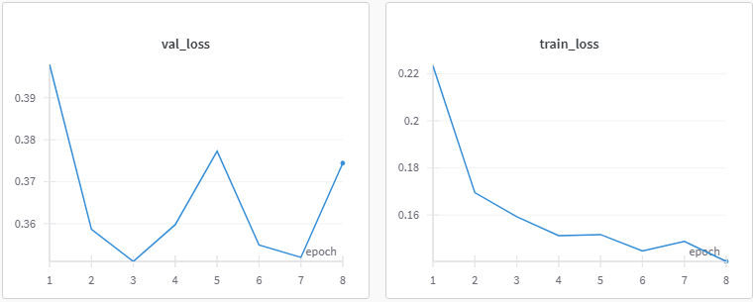

Slide 15

validation

Slide 16
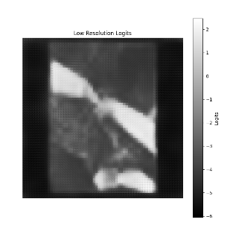
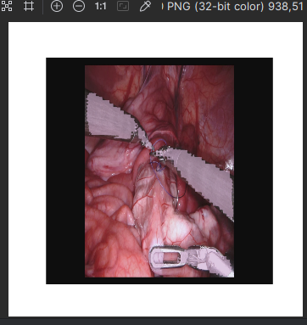
Test

Slide 17
TEACHER | STUDENT | DATASET | LOSS | INPUT | OUTPUT | PROMPT | WANDB | LR | Nome
CMT-Ti(encoder) + mask decoder e prompt decoder con weights di Vit-B SAM | CMT-Ti(encoder) + mask decoder(TwoWayTransformer) | MICCAI | BCE + Dice(logits of student and binary masks of teacher) | 3,1024,1024 | 1,1024,1024 | Point + boxes | https://wandb.ai/marco-dezen01-politecnico-di-milano/autoSamDistillation | Reduce Lr on plateau a partire da 0.0001 | autoSamKlnmJ

Slide 18
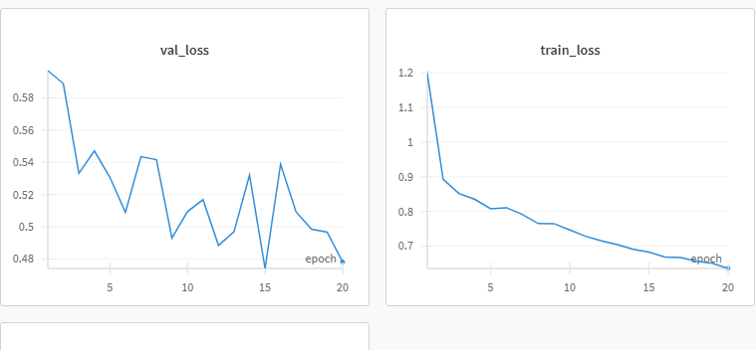

Slide 19
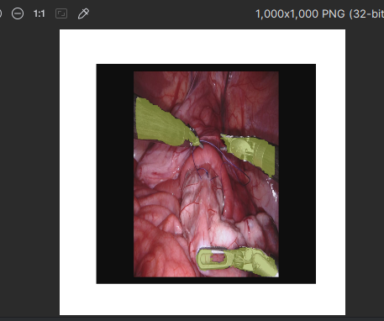
Test
RISULTATI AUTOSAM\autoSamKlnmJ.xlsx

